Slide 1
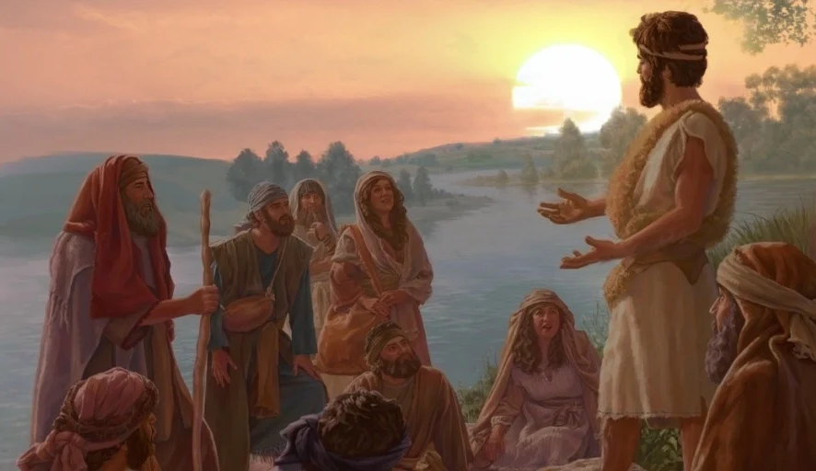
2º DOMINGO DO ADVENTO

Slide 2
ENTRADA
QUANDO VIRÁ, SENHOR, O DIA EM QUE APAREÇA O SALVADOR E SE EFETUE A PROFECIA:“NASCEU DO MUNDO O REDENTOR?”
ORVALHAI LÁ DO ALTO, Ó CÉUS,E AS NUVENS CHOVAM O JUSTO!

Slide 3
ENTRADA
AQUELE DIA PROMETIDOA ANTIGA FÉ DE NOSSOS PAIS,DIA EM QUE O MAL SERÁ BANIDO,MUDANDO EM RISOS NOSSOS AIS!
ORVALHAI LÁ DO ALTO, Ó CÉUS,E AS NUVENS CHOVAM O JUSTO!

Slide 4
ENTRADA
QUANDO FELIZES O VEREMOS,NO FIRMAMENTO DESPONTARE A ESPARGIR CLARÕES SUPREMOS,DA TERRA AS TREVAS DISPERSAR?
ORVALHAI LÁ DO ALTO, Ó CÉUS,E AS NUVENS CHOVAM O JUSTO!

Slide 6
ENTRADA DA VELA
ESTA LUZ ACENDE A ESPERANÇA DE UM NOVO TEMPO QUE TA PRA CHEGAR, TEMPO DE MUDANÇA, DE RECONCILIAÇÃO, TEMPO DE FRATERNIDADE.

Slide 7
ENTRADA DA VELA
ESTA LUZ É JESUSVIDA NOVA ELE VEM PARA NOS DAR.ESTA LUZ É JESUSABRA SEU CORAÇÃO E DEIXE ELE ENTRAR.
VINDE SENHOR JESUS, VINDE SENHOR JESUS,VINDE SENHOR JESUS.

Slide 9
ATO PENITENCIAL
SENHOR, QUE VIESTES SALVAR OS CORAÇÕES ARREPENDIDOS.
PIEDADE, PIEDADE, PIEDADE DE NÓS (BIS)
Ó CRISTO, QUE VIESTES CHAMAROS PECADORES HUMILHADOS.

Slide 10
ATO PENITENCIAL
SENHOR QUE INTERCEDEIS POR NÓS, JUNTO A DEUS PAI QUE NOS PERDOA.
PIEDADE, PIEDADE, PIEDADE DE NÓS (BIS)

Slide 12
SALMO RESPONSORIAL
MARAVILHAS FEZ CONOSCO O SENHOR, EXULTEMOS DE ALEGRIA!

Slide 14
ACLAMAÇÃO
ALELUIA, ALELUIA! ALELUIA, ALELUIA!
VOZ QUE CLAMA NO DESERTO (BIS)
“PREPARAI-LHE UM CAMINHO (BIS)
UMA ESTRADA AO SENHOR!” (BIS)

Slide 16
CANTO DE APRESENTAÇÃO DAS OFERENDAS
AS NOSSAS MÃOS SE ABREM
MESMO NA LUTA E NA DOR
E TRAZEM PÃO E VINHO
PARA ESPERAR O SENHOR.
DEUS AMA OS POBRES E SE FEZ POBRE TAMBÉM DESCEU À TERRA E FEZ POUSADA EM BELÉM!

Slide 17
CANTO DE APRESENTAÇÃO DAS OFERENDAS
AS NOSSAS MÃOS SE ELEVAM PARA NUM GESTO DE AMOR
RETRIBUIR A VIDA, QUE VEM DAS MÃOS DO SENHOR
DEUS AMA OS POBRES E SE FEZ POBRE TAMBÉMDESCEU À TERRA E FEZ POUSADA EM BELÉM!

Slide 18
CANTO DE APRESENTAÇÃO DAS OFERENDAS
AS NOSSAS MÃOS SE ENCONTRAM NA MAIS FRATERNA UNIÃOFAÇAMOS DESTE MUNDO A GRANDE CASA DO PÃO.
DEUS AMA OS POBRES E SE FEZ POBRE TAMBÉMDESCEU À TERRA E FEZ POUSADA EM BELÉM!

Slide 19
CANTO DE APRESENTAÇÃO DAS OFERENDAS
AS NOSSAS MÃOS SOFRIDAS NEM SEMPRE TÊM O QUE DAR
MAS VALE A PRÓPRIA VIDA DE QUEM PROSSEGUE A LUTAR.
DEUS AMA OS POBRES E SE FEZ POBRE TAMBÉMDESCEU À TERRA E FEZ POUSADA EM BELÉM!

Slide 21
SANTO
SANTO, SANTO, SANTO
SENHOR DEUS DO UNIVERSO
O CÉU E A TERRA PROCLAMAM
A VOSSA GLÓRIA
HOSANA NAS ALTURAS, HOSANA!

Slide 22
SANTO
BENDITO AQUELE QUE VEM
EM NOME DO SENHOR (2X)
HOSANA NAS ALTURAS, HOSANA!

Slide 24
COMUNHÃO
JERUSALÉM, POVO DE DEUS, IGREJA SANTA,LEVANTA E VAI, SOBRE AS MONTANHAS, ERGUE O OLHAR:LÁ NO ORIENTE DESPONTA O SOL DA ALEGRIA,QUE VEM DE DEUS, AOS FILHOS TEUS: EIS O TEU DIA!

Slide 25
COMUNHÃO
1. LOUVA, JERUSALÉM, LOUVA O SENHOR TEU DEUS:TUAS PORTAS REFORÇOU E OS TEUS ABENÇOOU,TE CUMULOU DE PAZ. E O PÃO DO CÉU TE TRAZ.

Slide 26
COMUNHÃO
JERUSALÉM, POVO DE DEUS, IGREJA SANTA,LEVANTA E VAI, SOBRE AS MONTANHAS, ERGUE O OLHAR:LÁ NO ORIENTE DESPONTA O SOL DA ALEGRIA,QUE VEM DE DEUS, AOS FILHOS TEUS: EIS O TEU DIA!

Slide 27
COMUNHÃO
SUA PALAVRA ENVIA, CORRE VELOZ SUA VOZ.DA NÉVOA DESCE O VÉU, UNINDO A TERRA E O CÉU;AS NUVENS SE DESMANCHAM, O VENTO SOPRA E AVANÇA.

Slide 28
COMUNHÃO
JERUSALÉM, POVO DE DEUS, IGREJA SANTA,LEVANTA E VAI, SOBRE AS MONTANHAS, ERGUE O OLHAR:LÁ NO ORIENTE DESPONTA O SOL DA ALEGRIA,QUE VEM DE DEUS, AOS FILHOS TEUS: EIS O TEU DIA!

Slide 29
COMUNHÃO
AO POVO REVELOU PALAVRAS DE AMOR.A SUA LEI NOS DEU E O MANDAMENTO SEU;COM NINGUÉM FEZ ASSIM; AMOU ATÉ O FIM.

Slide 30
COMUNHÃO
JERUSALÉM, POVO DE DEUS, IGREJA SANTA,LEVANTA E VAI, SOBRE AS MONTANHAS, ERGUE O OLHAR:LÁ NO ORIENTE DESPONTA O SOL DA ALEGRIA,QUE VEM DE DEUS, AOS FILHOS TEUS: EIS O TEU DIA!

Slide 31
COMUNHÃO
4. A VIRGEM, MÃE SERÁ, UM FILHO À LUZ DARÁ,SEU NOME, EMANUEL: ”CONOSCO DEUS” DO CÉU;O MAL DESPREZARÁ, O BEM ESCOLHERÁ.

Slide 33
PÓS-COMUNHÃO
ALMA DE CRISTO, SANTIFICAI-ME
CORPO DE CRISTO, SALVAI-ME
SANGUE DE CRISTO, INEBRIAI-ME
ÁGUA DO LADO DE CRISTO, LAVAI-ME

Slide 34
PÓS-COMUNHÃO
PAIXÃO DE CRISTO, CONFORTAI-ME
Ó BOM JESUS, OUVI-ME
DENTRO DE VOSSAS CHAGAS, ESCONDEI-ME

Slide 35
PÓS-COMUNHÃO
NÃO PERMITAIS QUE EU ME SEPARE DE VÓS
DO ESPÍRITO MALIGNO DEFENDEI-ME
NA HORA DA MORTE
CHAMAI-ME

Slide 36
PÓS-COMUNHÃO
E MANDAI-ME IR PARA VÓS
PARA QUE COM VOSSOS SANTOS VOS LOUVE
POR TODOS OS SÉCULOS DOS SÉCULOS, AMÉM

Slide 38
FINAL
É TEMPO DO MEU ADVENTO, DA VINDA SURPRESA NO MEIO DE VÓS
POR ISSO CONCLAMO PROFETAS QUE AO LONGO DA TERRA ELEVEM SUA VOZ
É TEMPO DE UM NOVO ISAÍAS, QUE, ATENTO AOS RUMOS DA VIDA
INDIQUE UM CAMINHO NOVO E A LIBERTAÇÃO PARA TODO O MEU POVO!

Slide 39
FINAL
ISAÍAS, ISAÍAS! ANUNCIA O MESSIAS E CONSOLA O POVO MEU ANUNCIA O MESSIAS E CONSOLA O POVO MEU!

